Slide 1
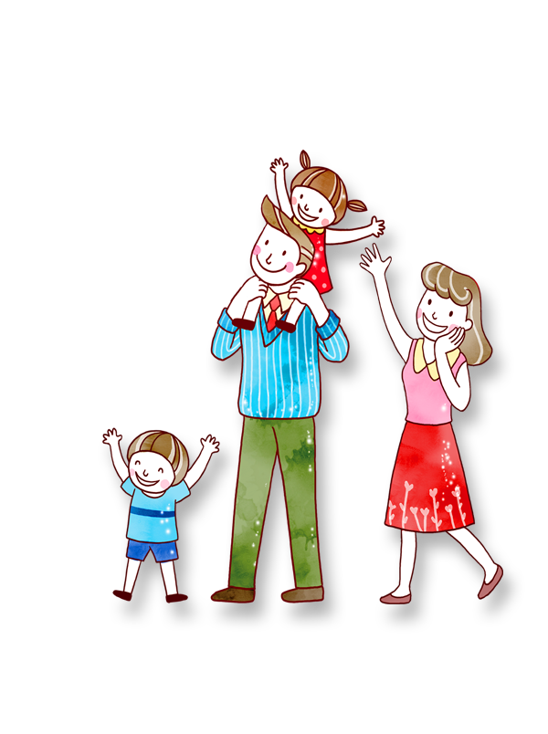
CHÀO MỪNG CÁC EM ĐẾN VỚI TIẾT
TIẾNG VIỆT LỚP 1

Slide 2
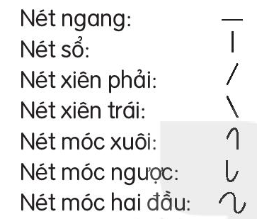
BÀI CŨ:

Slide 3
Nét cong hở phải
Cao: 2 ô li
Rộng: 1 ô li rưỡi
Điểm đặt bút ở dưới đường kẻ ngang 3.
Điểm dừng bút ở giữa đường kẻ ngang 1 và 2.

Slide 4
Nét cong hở phải

Slide 6
Nét cong hở trái
Cao: 2 ô li
Rộng: 1 ô li rưỡi
Điểm đặt bút ở dưới đường kẻ ngang 3.
Điểm dừng bút ở giữa đường kẻ ngang 1 và 2.

Slide 7
Nét cong hở trái

Slide 9
Nét cong kín
Cao: 2 ô li
Rộng: 1 ô li rưỡi
Điểm đặt bút ở dưới đường kẻ ngang 3.
Điểm dừng bút trùng khít với điểm đặt bút.

Slide 10
Nét cong kín

Slide 11
Nét cong kín

Slide 13
Các chữ có ứng dụng các nét cong
a, ă, â, c, d, đ,
g, o, ô, ơ, q, x

Slide 15
Cảm ơn các em chú ý học tập.
Chào tạm biệt!

